Slide 1

Luiss Guido Carli
Department of Data Science and Management Course of Machine Learning
Interpretation of human emotions through multimodal data: a Dual-Encoder transformer approach
Supervisor: Prof. Giuseppe Italiano
Co-Supervisor: Prof.
Candidate: Silvia Conti
ID: 759801

Slide 2
Objective of the thesis
Proporre e valutare un modello avanzato, il Dual Encoder Transformer con Allineamento Cross-Modale (DTCA), per migliorare l'analisi del sentiment in contesti multimodali. Per superare i limiti delle tecniche tradizionali di sentiment analysis basate esclusivamente sul testo, fornendo un'interpretazione più accurata delle opinioni espresse online, in particolare sui social media.

Slide 3
What is the sentiment analysis?
«Automatic analysis of opinions and feelings expressed in a text»
Liu, Bing (2012): Sentiment Analysis and Opinion Mining. Morgan & Claypool Publishers
Limitations
Strenghts
.
Difficoltà a rilevare contesto e sfumature
Difficoltà a comprendere contesti complessi e multimodali
Problemi di accuratezza in dati rumorosi
Capacità limitata di rilevare aspetti specifici
Automatizzazione dell'analisi:
Monitoraggio in tempo reale:
Risparmio di tempo e risorse:
Capacità di analizzare trend:

Slide 4



Multimodal aspect based sentiment analysis (MABSA)
OBJECTIVES
Identificare gli aspetti rilevanti in un contenuto multimodale.
Classificare il sentiment per ciascun aspetto.
Combinare informazioni testuali e visive per migliorare l'accuratezza e la comprensione del sentiment espresso.
SOLUTIONS
Permette al modello di cogliere il contesto più ampio attraverso l’integrazione di informazioni multimodali
L'uso di dati multimodali aiuta a mitigare il rumore presente nel testo.
Permette un'analisi più dettagliata e fine rispetto ai metodi tradizionali, che tendono a trattare il documento nel suo complesso

Slide 5
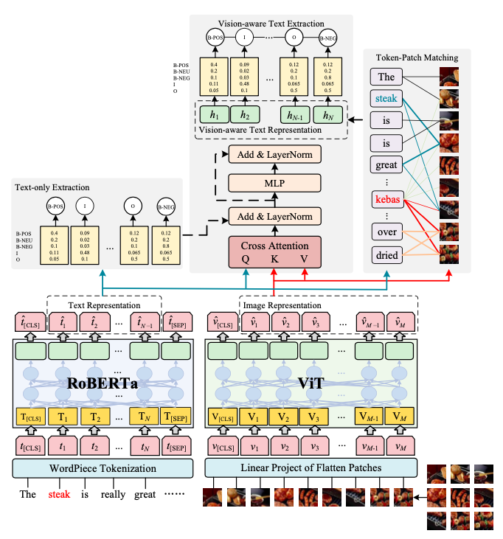
Architecture of the Dual Encoder Model
Componenti principali
Encoder per il testo RoBERTa : suddivide il testo in token e li converte in rappresentazioni vettoriali catturando le informazioni semantiche e sintattiche.
Encoder per le Immagini (Vision Transformer - ViT): Le immagini vengono suddivise patches, e ciascuna patch viene trasformata in un vettore. catturando informazioni visive rilevanti e dettagli importanti dell'immagine.

Slide 6
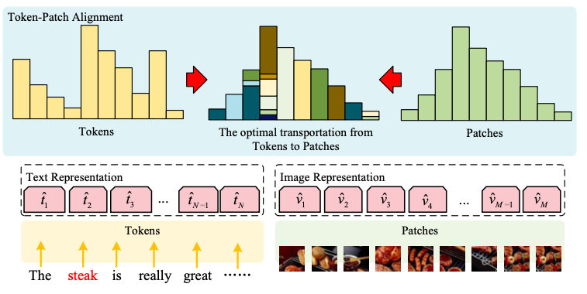
Cross-Modal Alignment Mechanism
xxx
Il modello allinea testo e immagini tramite una tecnica chiamata Token-Patch Matching, che associa porzioni di testo con parti specifiche dell'immagine. L'allineamento è ottimizzato riducendo la distanza di Wasserstein, che misura la differenza tra le rappresentazioni testuali e visive. Dopo che le due modalità sono state elaborate separatamente, il modello può procedere a unire le informazioni in un secondo momento. Questo permette un allineamento più preciso tra testo e immagine, come nel caso della tecnica Token-Patch Matching, dove specifici concetti testuali vengono associati a porzioni rilevanti dell'immagine.

Slide 7

Alignment Strategies
01
Estrazione esclusivamente testuale
Il testo viene elaborato separatamente come primo step, estraendo le informazioni linguistiche senza considerare l’immagine
02
Interazione co-attention
Successivamente, il modello utilizza un meccanismo di attenzione incrociata per combinare e bilanciare le informazioni provenienti dal testo e dall'immagine.
03
Matching token-patch
Infine, il matching token-patch consente di allineare direttamente parole specifiche del testo alle parti rilevanti dell’immagine, migliorando l’integrazione tra le due modalità.
Queste strategie sono usate in parallelo e in modo complementare.

Slide 8

Experiments (1/2)
Objective
Advantages
Result
Utilizzo di CLIP per inizializzare DTCA con pre-addestramenti multimodali.
CLIP allinea testo e immagini in modo contrastivo.
Riduzione attesa dei tempi di addestramento.
Miglioramento ipotizzato nelle prestazioni di MABSA.
xxx

Slide 9

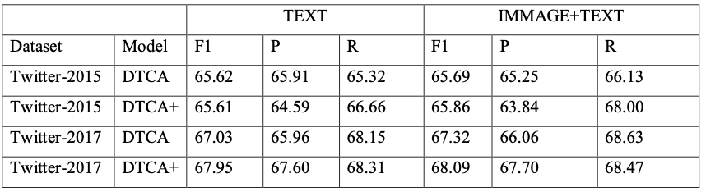
Experiments (2/2)
Objective
Advantages
Result
Affrontare la sensibilità del modello DTCA al rumore nei dati di input, che compromette la precisione delle sue previsioni.
La data augmentation crea campioni artificiali applicando trasformazioni ai dati esistenti, migliorando la capacità del modello di generalizzare su nuovi dati e aumentando la sua stabilità e robustezza durante l'apprendimento.
L'approccio ha reso il modello DTCA più accurato e affidabile, con la nuova versione che ha ottenuto prestazioni migliorate.

Slide 10
Conclusions
Questa ricerca ha contribuito a migliorare la comprensione delle emozioni in contesti multimodali, dove il significato deriva dall'integrazione di testo e immagini. Ha superato i limiti delle tecniche tradizionali di sentiment analysis, che si concentrano esclusivamente sui dati testuali, proponendo un approccio capace di cogliere il contesto visivo e migliorare l'accuratezza delle previsioni emotive.
I risultati di questo lavoro aprono la strada a potenziali applicazioni in diversi settori. Tra le principali, spiccano l'analisi delle recensioni, dove le emozioni degli utenti possono essere meglio interpretate, e il marketing, dove una comprensione più profonda delle emozioni può informare strategie più efficaci. Questo approccio potrebbe inoltre essere applicato ai social media, dove il contenuto multimodale è sempre più diffuso.

Slide 11
Experiments (1/2)
Objective
Utilizzo di CLIP per inizializzare DTCA con pre-addestramenti multimodali.
Provato a inizializzare il modello DTCA con le rappresentazioni pre-addestrate di CLIP per il testo e le immagini perché potrebbe partire da una base più forte, sfruttando le competenze multimodali già acquisite da CLIP.
CLIP (Contrastive Language-Image Pretraining) è un modello potente che allinea testo e immagini utilizzando un approccio contrastivo.
CLIP, infatti, è già in grado di gestire in modo efficiente la corrispondenza tra immagini e descrizioni testuali, il che potrebbe ridurre i tempi di addestramento e migliorare le prestazioni del modello per il task MABSA.
Non ha funzionato

Slide 12
Experiments (2/2)
Il modello DTCA è soggetto al rumore nei dati di input.
Per affrontare questo problema, un approccio efficace è stabilizzare l'apprendimento del modello tramite l'incremento dei dati. L'incremento dei dati (data augmentation) comporta l'aggiunta di nuovi campioni di dati artificiali a partire da quelli esistenti, applicando loro delle trasformazioni. Questo processo simula variazioni che il modello potrebbe incontrare nel mondo reale, migliorando la sua capacità di generalizzare a nuovi dati.
questo approccio di incremento dei dati migliora sia la stabilità che la robustezza del processo di apprendimento, rendendo il modello DTCA più accurato e affidabile nelle sue previsioni.
NUOVA VERSIONE DI dtca ha funzionato

Slide 13



What is sentiment analysis?
«Automatic analysis of opinions and feelings expressed in a text»
Liu, Bing (2012): Sentiment Analysis and Opinion Mining. Morgan & Claypool Publishers
Limits
Strenghts
.
Difficoltà a rilevare contesto e sfumature
Difficoltà a comprendere contesti complessi e multimodali
Problemi di accuratezza in dati rumorosi
Capacità limitata di rilevare aspetti specifici
Automatizzazione dell'analisi:
Monitoraggio in tempo reale:
Risparmio di tempo e risorse:
Capacità di analizzare trend:

Slide 14
Objective of the thesis
L'analisi del solo testo non è più sufficiente per catturare la complessità delle emozioni espresse.
Slide 4 o slide 2?
Objective
Il problema affrontato riguarda la limitazione delle tecniche tradizionali di sentiment analysis nell'interpretare correttamente le emozioni quando il contenuto è multimodale, ovvero composto sia da testo che da immagini. Le soluzioni convenzionali si concentrano esclusivamente sui dati testuali, trascurando il contesto visivo, che può modificare in modo significativo il significato di un commento o di un post.

Slide 15
Agenda
Objective of the thesis
Research Question & Methodology
Open Innovation, Crowdsourcing and Crowdfunding
Case Study
Conclusions
1
2
3
4
5

Slide 16
Agenda
1
Objective of the thesis
2
What is sentiment analysis?
3
Multimodal aspect based sentiment analysis MABSA
4
Objective of the thesis
5
Objective of the thesis

Slide 17



Research Question & Methodology
This work wants to describe the approach whereby a large number of individuals (the "crowd") can actively participate in a company's creation and later in its innovation processes, following this question:
“Can the world of transportation be transformed by the crowd?”
To answer the research question, this thesis adopts an exploratory in-depth single case study design, particularly suited to research new and fast-changing topics that have not been theoretically explored much.
I had to carry out research through the internet and through the teaching material to acquire qualitative information.
I have decided to carry out a case analysis through an explicit conceptual framework.
I have selected Hyperloop Transportation Technologies as the sample company for the study

Slide 18
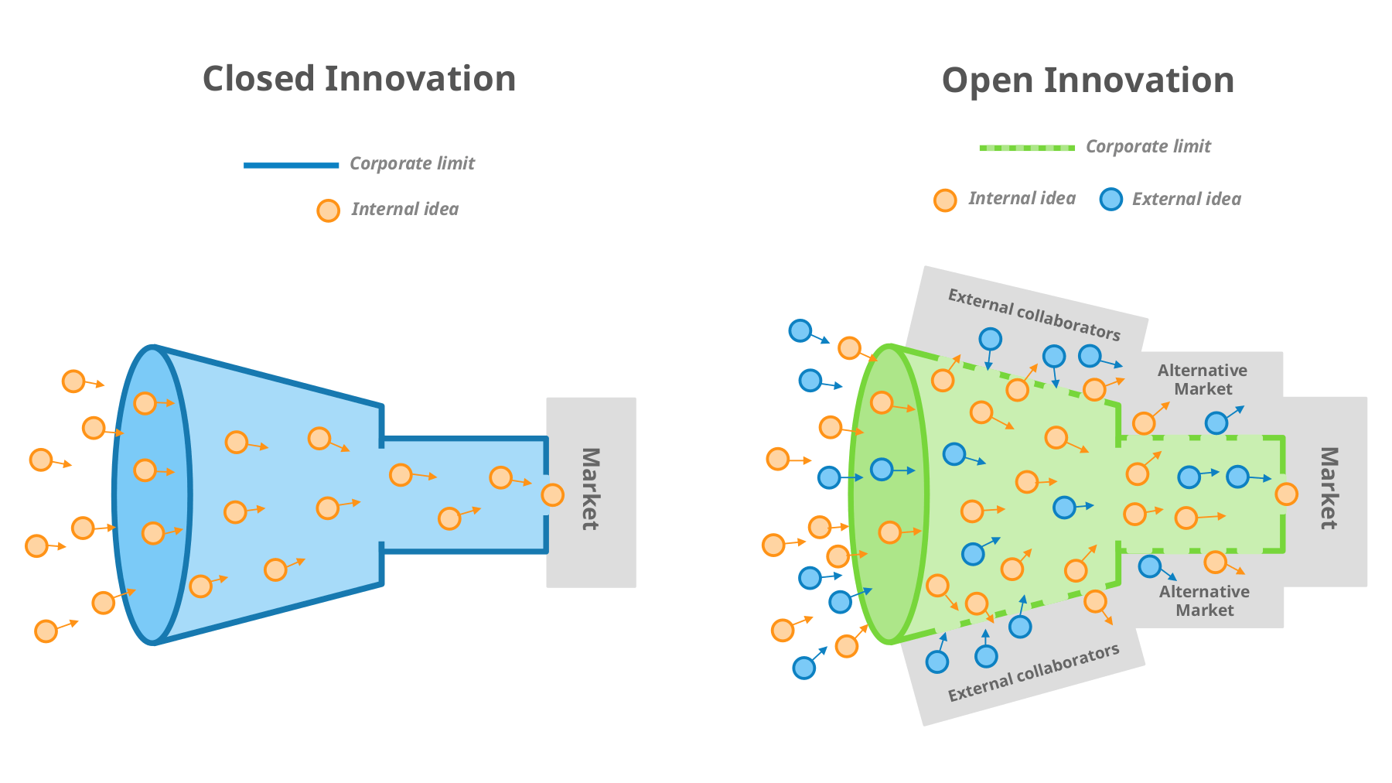
Open Innovation
In the past, companies believed that to innovate successfully, they needed to invest a lot in their R&D department to control and have in-house the resources and skills necessary to gain a competitive advantage. So, in the traditional paradigm of "closed innovation," businesses followed the following philosophy: "Successful innovation necessitates control” which means that businesses must produce their ideas.
The rapidity of change in today's markets makes one consideration clear: the real competitive advantage today is to work with as many people as possible by forcing openness rather than closedness and generating as much networking and exchange as possible with the outside of the company.
Open innovation is a paradigm that affirms that companies can and should make use of external ideas, as well as internal ones, and access by internal and external routes to markets if they want to advance in their technological expertise.

Slide 19
Crowdsourcing
“Crowdsourcing is a new business model, which enables business owners
to rely on the power of crowd to get ideas and funds.”
1
3
The Task
The crowd
The people who take part in a crowdsourcing activity.
The activity in which the crowd participates.
Pillars
4
2
The crowdsourcer
The Platform
An individual, an institution, a non-profit organization, or a company that seeks the completion of a task through the power of the crowd.
The system (software or non-software) within which a crowdsourcing task is performed.

Slide 20


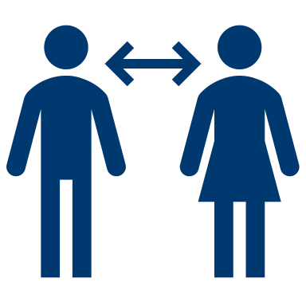



Crowdfunding
“Crowdfunding is a form of crowdsourcing, and it is the practice of funding a project or venture by raising money from a large number of people, typically via the internet.”
1
2
3
4
5
6
1
Idea
Create the platform
Present the idea to the public through a campaign
The crowd funds the campaign
The campaign turns into reality if funded.
The crowd gets awarded in terms of interests, equity or rewards loan.

Slide 21




Case Study: Hyperloop Transportation Technologies
Hyperloop is an ultra-high-speed public transportation system in which passengers or goods travel in autonomous pods at 1200 km per hour. It was a project of Elon Musk, who in 2012 launched the idea by placing it as an open-source project: meaning that, starting with the basic concept, anyone with the appropriate scientific and technical skills and a portfolio can further develop the project completely independently.
Founded in 2013
800
team members
from over
38 countries
Community of
more than
60000 people
35 minutes
to travel
610 kilometers

Slide 22







Case Study: Jump Start Fund
I have explored the unique case of JumpStartFund, which is a crowdsourcing and crowdfunding platform that is used to develop the Hyperloop project. The main idea of the platform is to support the entrepreneur in the different stages of the development of his business from the idea, to the concept and then to funding.
Participation threshold
Refers to the investment that is made upfront in order to be able to participate in the crowdfunding campaign, which is zero.
Resource exchange
The platform allows you to upload files, i.e., you can exchange resources of different formats (e.g., documents, pictures and videos)
Incentives
Fixed share of future revenues (i.e., 10%) can be reserved for community members that answer questions, vote, provide feedback and ideas and engage in other co-creational activities.
Degree of involvement
JumpStartFund allows users to apply for permanent jobs related to the project. In doing so, the contact form provides users with the option to become an actual co-worker in the project that is paid via stock options.
Participation structure
The platform features a structured comment section that revolves around certain topics (i.e., problems that need to be solved).

Slide 23

Conclusions
Open innovation is not only a "substitute" for closed innovation but should be seen as complementary.
Crowdsourcing is a useful tool to accelerate the transfer of knowledge from the outside through the widespread participation of ideas, talents, and creativity.
The Hyperloop project demonstrates how the crowd drives revolutionary innovation and how its model guides entrepreneurs in finding solutions.

Slide 24
Limitations and future research
The number of cases is currently too small to fully support the theory that this new way of creating companies could be particularly suitable for helping start-ups in developing large-scale projects.
Thus, the use of this model supposedly requires significant changes in a start-up’s mindset as well as in its managerial capabilities. So, future research should address the topic of how companies can effectively orchestrate and manage this new type of co-creation-based model.

Slide 25
Thank you for your attention!

